Slide 1


FÉLAGSFRÆÐI, 3. ÚTGÁFA
7. kafli: FRÁVIK, AFBROT OG FÉLAGSLEGT TAUMHALD
Myndasýning í PowerPoint

Slide 2
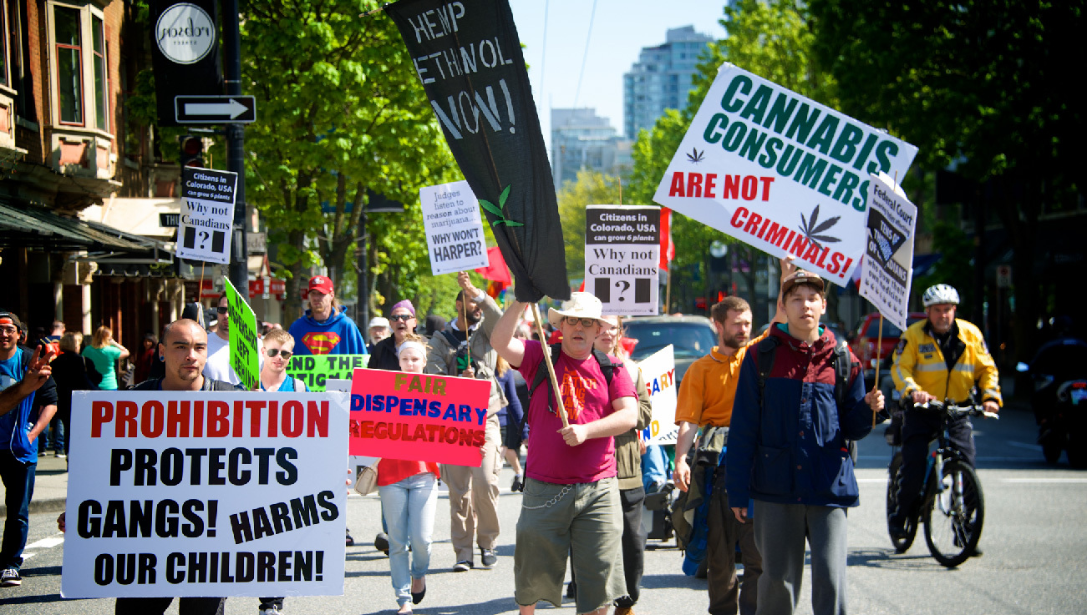
Mynd 7.1

Slide 3
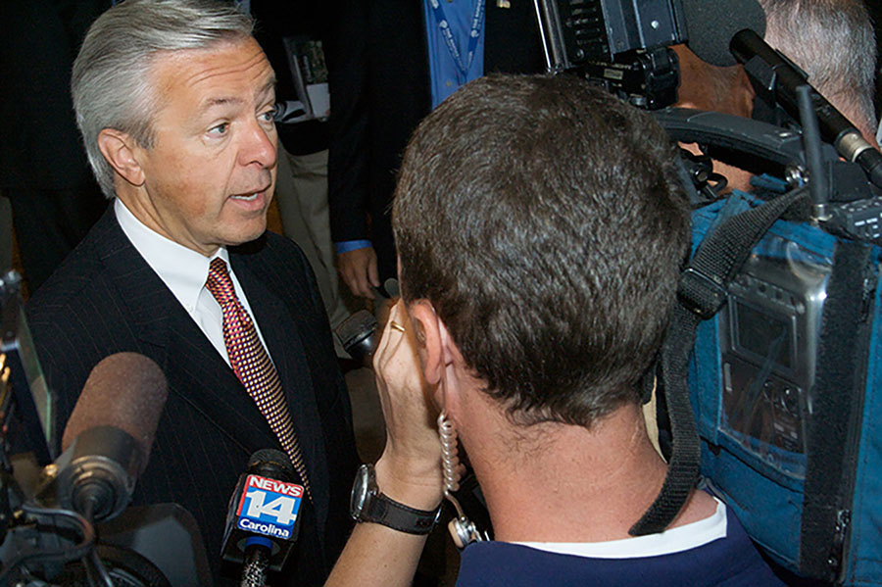
Fyrirtækjaafbrot, fjármálaafbrot eða „hvítflibbaafbrot“
Wells Fargo framdi svik með því að stofna reikninga og gefa út kreditkort án samþykkis viðskiptavina.
Þetta leiddi til þess að þúsundir viðskiptavina greiddu ólögmæt gjöld, lánshæfiseinkunn sumra lækkaði og eignir annarra voru jafnvel teknar til baka.
Margir starfsmenn Wells Fargo misstu vinnuna, þar á meðal 5.300 sölumenn og forstjórinn John Stumpf).
Wells Fargo greiddi sektir og féllst á að innleiða nýja starfshætti.
Enginn var þó ákærður fyrir afbrot þótt málið hefði áhrif á yfir 3 milljónir viðskiptavina.

Slide 4
Sp.: Hvert eftirfarandi brota ætti að varða þyngstu refsingunni?
  Innbrot á mannlaust heimili þar sem um $8000 í reiðufé, skartgripum og raftækjum var stolið og rúða og hurð skemmdust; viðgerðir kostuðu $2000.
  Tryggingasvik í síma þar sem fjölskylda var svikin um $26,000.

Slide 5
Sp.: Hvert eftirfarandi brota ætti að varða þyngstu refsingunni? (framhald)
  Rán þar sem $80 í reiðufé og farsími að verðmæti $700 voru tekin af manneskju.
  Röð ofbeldislausra innbrota þar sem eignum að heildarverðmæti $38,000 var stolið frá þremur fjölskyldum.
  A gíslaforritsárás þar sem meðalstórt fyrirtæki tapaði 1,5 milljónum dala.
  Fyrirtækjasvik þar sem 200 dalir voru teknir af hverju fórnarlambi, alls 70.000 manns.

Slide 6
Frávik: skilgreiningar og samhengi
Frávik felst í broti gegn viðmiðum sem ráðast af samhengi, menningu eða samfélagi.
Frávik má líta á sem afstæð og háð mati þess sem horfir.
Sum hegðun er aldrei ásættanleg, en margar athafnir teljast frávik í einu umhverfi og viðurkenndar í öðru.
Að tala hátt og segja brandara við trúarathöfn: yfirleitt frávikshegðun.
Að tala hátt og segja brandara í samkvæminu eftir athöfnina: yfirleitt í lagi.
Frávik fara ekki endilega saman við brot á lögum eða formlegum reglum.
Athugið: Þótt almenn merking orðsins „frávik“ sé yfirleitt neikvæð leggur félagsfræðilega skilgreiningin minni áherslu á dóma um rétt og rangt en á það að hegðun brjóti gegn viðmiðum.
Til dæmis geta hugrakkar athafnir talist frávik vegna þess að þær eru óvenjulegar eða sjaldgæfar – en það gerir þau ekki slæm.

Slide 7
Breytt viðhorf til frávika (1. hluti)
Kannabis:
Lengst af var notkun þess hvorki refsiverð né háð verulegum takmörkunum í Bandaríkjunum.
Með komu innflytjenda frá Mexíkó og öðrum spænskumælandi löndum var efnið tengt frávikshegðun. Goðsagnir og orðrómur tengdu kannabisneyslu við afbrot og einkum hættu fyrir bandarískt ungt fólk.
Á fjórða áratug 20. aldar hafði notkun þess víða verið gerð refsiverð; í stríðinu gegn fíkniefnum leiddi hún til ákæra og fangelsunar margra Bandaríkjamanna.
Eftir að margir valdamenn hafa notað kannabis og lækningagildi þess orðið viðurkennt hafa mörg ríki heimilað notkun þess í lækningaskyni og/eða til afþreyingar.

Slide 8
Breytt viðhorf til frávika (2. hluti)
Hinsegin fólk og sambönd:
Náin samskipti og kynlíf fólks af sama kyni voru refsiverð í öllum ríkjum fram á sjöunda og áttunda áratuginn. Í sumum ríkjum giltu slík lög allt þar til Hæstiréttur kvað upp úrskurð árið 2003.
Önnur lög bönnuðu fólki að klæðast á þann hátt sem samræmdist ekki kyni þess við fæðingu.
Þessi lög og kerfisbundin mismunun gagnvart hinsegin fólki leiddu til illrar meðferðar og mannréttindabrota.
  Samkynhneigðum körlum sem höfðu gegnt herþjónustu í síðari heimsstyrjöldinni var vikið úr hernum með smán. Þeir misstu þar með rétt til bóta og gátu ekki nýtt herþjónustuna í starfsframa sínum.
  Gagnnjósnastarfsemi beindist að hinsegin fólki vegna þess að það var talið skapa hættu á njósnum Sovétríkjanna.
  Lögregla beitti hinsegin fólk, einkum trans fólk, oft ofbeldi og niðurlægði það. Til dæmis kannaði lögregla kyn fólks með sjónrænni skoðun á almannafæri.

Slide 9
Breytt viðhorf til frávika (3. hluti)
Hinsegin fólk og sambönd:
Þrátt fyrir þessa sögu kúgunar börðust hinsegin fólk og stuðningsfólk þess ótrauð fyrir réttindum sínum.
Árið 1973 breytti APA flokkun sinni á samkynhneigð þannig að hún var ekki lengur talin röskun.
  Á síðari árum hefur APA stutt réttindi hinsegin fólks betur, meðal annars með því að leggjast gegn „bælingarmeðferð“ og auka stuðning við trans samfélagið.
Afnám Defense of Marriage Act lögleiddi hjónabönd samkynja para um öll Bandaríkin og dómur Hæstaréttar árið 2020 bannaði í reynd mismunun gagnvart hinsegin fólki á vinnustöðum.
Þótt hinsegin fólk njóti nú almennt mun meiri þátttöku og viðurkenningar í bandarísku samfélagi en áður eru enn verulegar áskoranir fyrir hendi.
  (Nánar verður fjallað um þessi efni í 12. kafla.)

Slide 10
Mat á frávikum eftir aðstæðum:
Lögmæti og viðurkenning fjárhættuspila
Óhófleg fjárhættuspil eru yfirleitt talin frávikshegðun og stundum skaðleg.
Fjárhættuspil í hófi eru hins vegar almennt ekki talin frávikshegðun.
  Vitað er að margir – þar á meðal opinberar persónur – veðja á íþróttir, heimsækja spilavíti og stunda annars konar fjárhættuspil. Fjárhættuspil af þessu tagi eru yfirleitt ekki talin frávikshegðun.
Þar til nýlega voru þó margs konar fjárhættuspil háð ströngum takmörkunum í Bandaríkjunum. Þau voru lögleg á ákveðnum landsvæðum en þar giltu yfirleitt takmarkanir og ströngu eftirliti var beitt.
Meðan slík lög voru eða eru í gildi brutu því margir sem stunduðu eða stunda fjárhættuspil í raun lögin.
  Töldust þeir víkja frá viðmiðum vegna fjárhættuspilanna sjálfra?
  Töldust þeir víkja frá viðmiðum vegna þess að þeir brutu lögin, þótt háttsemin sjálf teldist ekki frávik?
  Hvernig á þetta við um önnur lög og aðra hegðun?

Slide 11
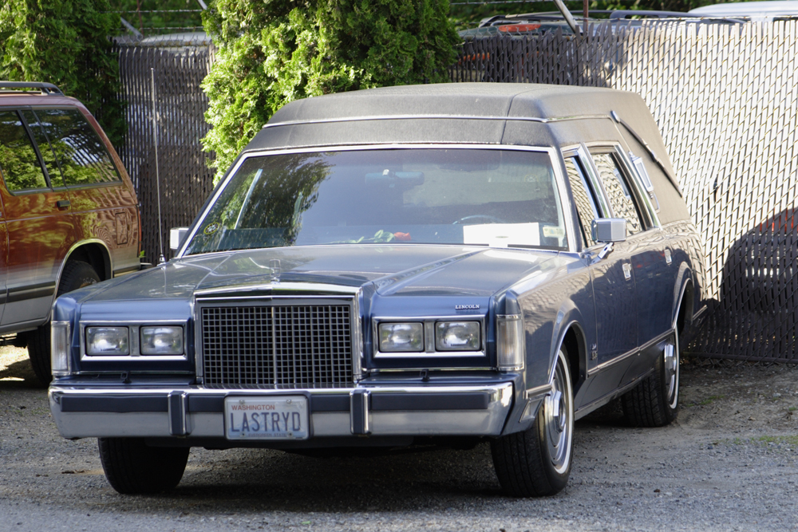
Mynd 7.3
Líkvagn með skráningarmerkið „LASTRYD“. Hvaða augum myndir þú líta eiganda bílsins? (Mynd frá Brian Teutsch/flickr)

Slide 12
Félagslegt taumhald
Félagslegt taumhald felst í því að stýra og framfylgja viðmiðum
Félagsleg skipan er það skipulag venja og hegðunar sem samfélagsþegnar byggja daglegt líf sitt á
Viðurlög eru úrræði til að framfylgja reglum
Jákvæð viðurlög eru umbun fyrir að fylgja viðmiðum
Neikvæð viðurlög eru refsingar fyrir brot gegn viðmiðum
Óformleg viðurlög eru viðurlög sem koma fram í samskiptum augliti til auglitis
Formleg viðurlög eru viðurlög sem hafa opinbera viðurkenningu og þar til bærir aðilar framfylgja

Slide 13
Virknihyggja – Émile Durkheim: Frávik sem nauðsynlegur þáttur samfélagsins
Frávik geta stuðlað að framförum í samfélaginu.
  Þau geta ögrað ríkjandi viðhorfum fólks.
    Til dæmis felur það í sér frávik frá félagslegum viðmiðum að taka þátt í mótmælagöngu og halda á mótmælaskiltum fyrir utan fyrirtæki sem kemur illa fram við starfsfólk sitt. Slík mótmæli geta þó vakið athygli á málinu og bætt ástandið.
  Refsing fyrir frávik getur áréttað félagsleg viðmið.
    Þegar einstaklingur er sóttur til saka og refsað fyrir afbrot sýnir það öðrum að afbrot eru ekki liðin.
  Frávik geta eflt samheldni samfélagsins fyrir tilstilli „sameiginlegrar vitundar“.
    „Afbrot er afbrot vegna þess að við fordæmum það.“
    Hvernig myndi Durkheim bregðast við dæminu um fjárhættuspil– — er háttsemin afbrot ef við fordæmum hana ekki?

Slide 14
Virknihyggja – Robert Merton: Álagskenning
Álagskenning fjallar um samband samfélagslega viðurkenndra markmiða og samfélagslega viðurkenndra leiða til að ná þeim
Aðlögun: Þeir sem aðlagast kjósa að víkja ekki frá viðmiðum. Þeir vinna að markmiðum sínum eftir því sem kostur er með samfélagslega viðurkenndum leiðum.
Nýsköpun: Þeir sem velja nýsköpun stefna að markmiðum sem þeir geta ekki náð með lögmætum leiðum og beita þess í stað afbrota- eða fráviksleiðum.
Helgisiðahyggja: Fólk sem tileinkar sér helgisiðahyggju lækkar markmið sín þar til hægt er að ná þeim með samfélagslega viðurkenndum leiðum. Það leggur meiri áherslu á að fylgja viðmiðum en að láta fjarlægan draum rætast.
Undanhald: Aðrir hörfa og hafna bæði markmiðum samfélagsins og leiðunum að þeim. Sumt fólk sem betlar eða er heimilislaust hefur snúið baki við samfélagslegu markmiði um fjárhagslega velgengni.
Uppreisn: Fáeinir gera uppreisn og setja eigin markmið og leiðir í stað markmiða og leiða samfélagsins. Hryðjuverkamenn eða frelsisbaráttufólk leitast við að kollvarpa markmiðum samfélagsins með samfélagslega óviðurkenndum leiðum.

Slide 15
Virknihyggja – kenning um félagslega óreiðu
Kenning um félagslega óreiðu heldur því fram að afbrot eigi sér stað í samfélögum þar sem félagsleg tengsl eru veik og félagslegt taumhald skortir.
Leggur meiri áherslu á mótun en meðfædda eiginleika: Enginn fæðist afbrotamaður heldur þróast í þá átt með tímanum, oft fyrir áhrif þátta í félagslegu umhverfi sínu.
Robert Sampson og Byron Groves komust að því að fátækt og sundrun fjölskyldna á tilteknum svæðum höfðu sterka jákvæða fylgni við félagslega upplausn.
Þess vegna felast margar aðgerðir til að draga úr afbrotum og bæta nærumhverfið í menntun, samfélagsþátttöku, geðheilbrigðisþjónustu og fjárhagslegum stuðningi.
Stundum getur þetta haft neikvæðar afleiðingar, svo sem hækkandi framfærslukostnað íbúa þegar hverfi taka stakkaskiptum og verð hækkar.
Þetta getur einnig skýrt hvers vegna sum sveitarfélög og fylki leyfa foreldrum að senda börn sín í skóla í öðrum hverfum – til að stuðla að jöfnuði.

Slide 16
Átakakenning
Kenning Marx um átök: Félagslegt taumhald ræðst beint af styrk félagslegra tengsla og frávik verða til þegar einstaklingur upplifir sig ótengdan samfélaginu
Valdakjarni C. Wright Mills: Ákvarðanir um frávik og afbrot eru teknar af fámennum hópi auðugs og áhrifamikils fólks á toppi samfélagsins sem ræður yfir völdum og auðlindum.
Hvernig tengist þessi kenning dæminu um fyrirtækjaafbrot?
Í textanum er tekið dæmi um leikmenn í NFL sem voru sakfelldir fyrir heimilisofbeldi.
  Á árunum 2000–2019 voru 51 leikmaður í NFL sakfelldur fyrir heimilisofbeldi. Samanlagt hlutu þeir 49 daga fangelsisvist, sem talið er mun vægara en samanlagðir dómar 51 annars einstaklings sem sakfelldur var fyrir sömu brot.
  Í mörgum tilvikum voru viðurlög NFL eða liðanna, svo sem leikbönn eða sektir, þyngri en viðurlög réttarkerfisins.

Slide 17
Táknræn samskiptahyggja: stimplunarkenning
Stimplunarkenning felst í því að meðlimir samfélagsins stimpla hegðun annarrar manneskju sem frávikshegðun
Frumfrávik er brot gegn viðmiðum sem hefur engin langvarandi áhrif á sjálfsmynd einstaklingsins eða samskipti hans við aðra
Síðfrávik er frávik sem verður þegar sjálfsmynd og hegðun einstaklings taka að breytast eftir að aðrir í samfélaginu hafa stimplað athafnir hans sem frávikshegðun
Meginstaða er stimpill sem lýsir því einkenni sem helst skilgreinir einstakling

Slide 18
Hlutleysingaraðferðir
Sykes og Matza (1957) rannsökuðu unglingspilta sem höfðu verið stimplaðir sem ungir afbrotamenn til að kanna hvernig þeir ýmist tóku stimplinum eða höfnuðu honum:
Afneitun ábyrgðar: Stimplinum er hafnað með því að neita ábyrgð á verknaðinum.
Afneitun skaða: Einstaklingurinn telur gjörðir sínar ekki alvarlegar þar sem enginn varð fyrir skaða.
Afneitun fórnarlambsins: Ef ekkert fórnarlamb er til staðar hefur ekkert afbrot verið framið.
Fordæming þeirra sem fordæma: Reynt er að snúa sökinni yfir á ásakendur eða eftirlitsaðila.
Skírskotun til æðri skyldu: Því er haldið fram að athafnirnar hafi þjónað æðri tilgangi.
                (Sykes og Matza, 1957)

Slide 19
Kosningaréttarsvipting vegna alvarlegs afbrots og kosningarétturinn
Mörg fylki beita einhvers konar kosningaréttarsviptingu, það er að banna eða takmarka kosningarétt fólks sem hefur framið tiltekin afbrot.
Aðeins tvö fylki leyfa öllum að kjósa óháð því hvort þeir hafi verið sakfelldir eða sitji í fangelsi. Þar mega því jafnvel þeir sem nú afplána fangelsisdóm kjósa.
Aðeins tvö fylki svipta alla sem hafa verið sakfelldir fyrir alvarlegt afbrot kosningarétti ævilangt.
Í hinum 46 fylkjunum gilda reglur sem eru einhvers staðar þar á milli:
  Sum fylki svipta fólk ævilangt kosningarétti vegna tiltekinna dóma fyrir alvarleg afbrot.
  Sum fylki heimila fólki að kjósa þegar fullnustu dóms er að öllu leyti lokið, þar á meðal reynslulausn eða skilorðsbundnu eftirliti.
  Sum fylki banna fólki að kjósa meðan það er í fangelsi en heimila það eftir að fangelsisvist lýkur, jafnvel þótt viðkomandi sé á reynslulausn.
Eins og fjallað er um í kafla 17 svipta þessi lög fólk af öðrum kynþáttum en hvítum kosningarétti í óhóflegum mæli.
KORT ACLU

Slide 20
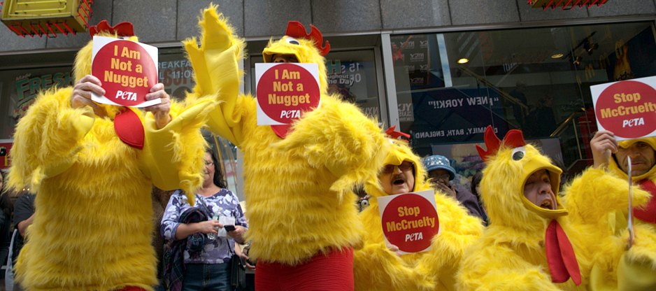
Mynd 7.4
Fólk sem aðhyllist virknihyggju telur að frávik gegni mikilvægu hlutverki í samfélaginu og megi nota til að ögra viðhorfum fólks. Mótmælendur, á borð við þessa félaga í PETA, beita þessari aðferð oft til að vekja athygli á málstað sínum. (Ljósmynd: David Shankbone/flickr).

Slide 21
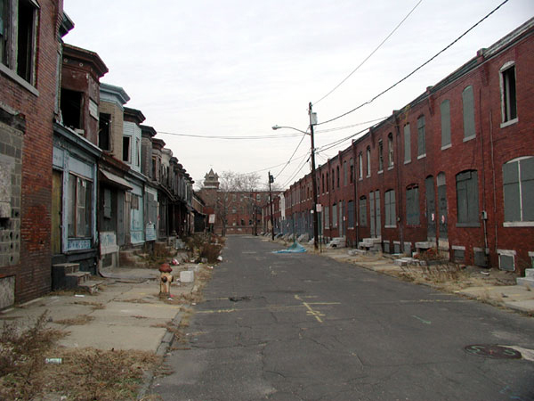
Mynd 7.5
Fylgjendur kenningar um félagslega óreiðu telja að einstaklingar sem alast upp á fátækum svæðum séu líklegri til að sýna frávikshegðun eða taka þátt í afbrotum. (Ljósmynd: Apollo 1758/Wikimedia Commons)

Slide 22

Mynd 7.6
Frá 1986 til 2010 var refsing fyrir vörslu krakks, „fíkniefnis hinna fátæku“, 100 sinnum þyngri en refsing fyrir neyslu kókaíns, sem var frekar fíkniefni efnameiri hópa. (Ljósmynd: Wikimedia Commons)

Slide 23
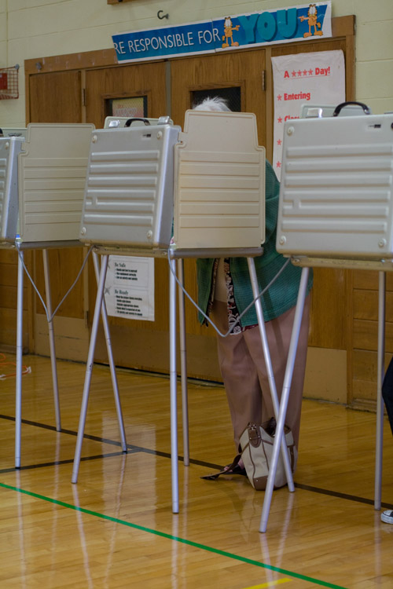
Mynd 7.7
Á fyrri sakfelling fyrir alvarlegt afbrot að svipta bandarískan ríkisborgara kosningarétti ævilangt? (Mynd: Joshin Yamada/flickr).

Slide 24
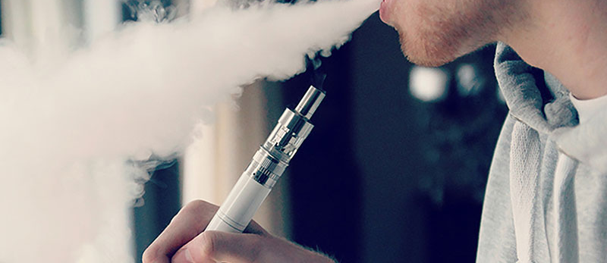
Mynd 7.8
Bæði tóbaksreykingar og notkun rafrettna meðal ungmenna undir lögaldri eru annaðhvort ólögleg eða háð ströngum reglum í öllum ríkjum Bandaríkjanna.
Ef notkun rafrettna telst afbrot, hver er þá brotaþolinn?
Hvaða skyldu hafa stjórnvöld til að vernda börn, og í sumum tilvikum fullorðna, fyrir sjálfum sér? (Mynd: Vaping360/flickr)

Slide 25
Afbrot og lög
Afbrot er háttsemi sem brýtur gegn lögum og varðar formlegum viðurlögum
Lagabálkar viðhalda formlegu félagslegu taumhaldi með lögum
Munurinn á frávikshegðun og afbrotum:
Að ganga aftur á bak í kennslustund telst frávikshegðun.
Að aka með áfengismagn í blóði yfir löglegum mörkum ríkisins er afbrot.
Hafið afstæði frávika í huga:
Áður kom fram að frávikshegðun er ekki alltaf slæm. Sum afbrot eru heldur ekki endilega „slæm“: Baráttufólk fyrir borgararéttindum braut bæði gegn viðmiðum og lögum, stofnaði sjálfu sér í hættu og vann þannig að umbótum í samfélaginu.
Sumir samfélagsþegnar kunna að líta á lögin sjálf sem frávik. Þegar konur kjósa í tilteknum löndum telja sumir það til dæmis brjóta gegn siðum eða trúarlegum gildum.

Slide 26
Tegundir afbrota
Ofbeldisbrot eru afbrot þar sem valdi er beitt eða hótun um valdbeitingu viðhöfð
Afbrot án ofbeldis fela í sér skemmdir eða þjófnað á eignum án valdbeitingar eða hótunar um valdbeitingu
Götubrot eru afbrot almennra borgara gegn öðru fólki eða stofnunum, yfirleitt á almannafæri
Fyrirtækjaafbrot eru afbrot sem starfsfólk fremur í atvinnustarfsemi eða sem fólk fremur með sambærilegum hætti í þágu fyrirtækja.
Sum fyrirtækjaafbrot beinast gegn einstaklingum (e.g viðskiptavinum eða starfsfólki), önnur gegn fyrirtækjum (til dæmis keppinautum eða fyrirtækjum í viðskiptum) og enn önnur brjóta gegn stjórnvaldsreglum sem ætlað er að vernda aðra.
Brot án þolanda eru ólögleg athæfi sem valda engum skaða nema hugsanlega þeim sem stundar þau
Sumir líta á ólöglegt fjárhættuspil um lágar fjárhæðir sem brot án þolanda.

Slide 27
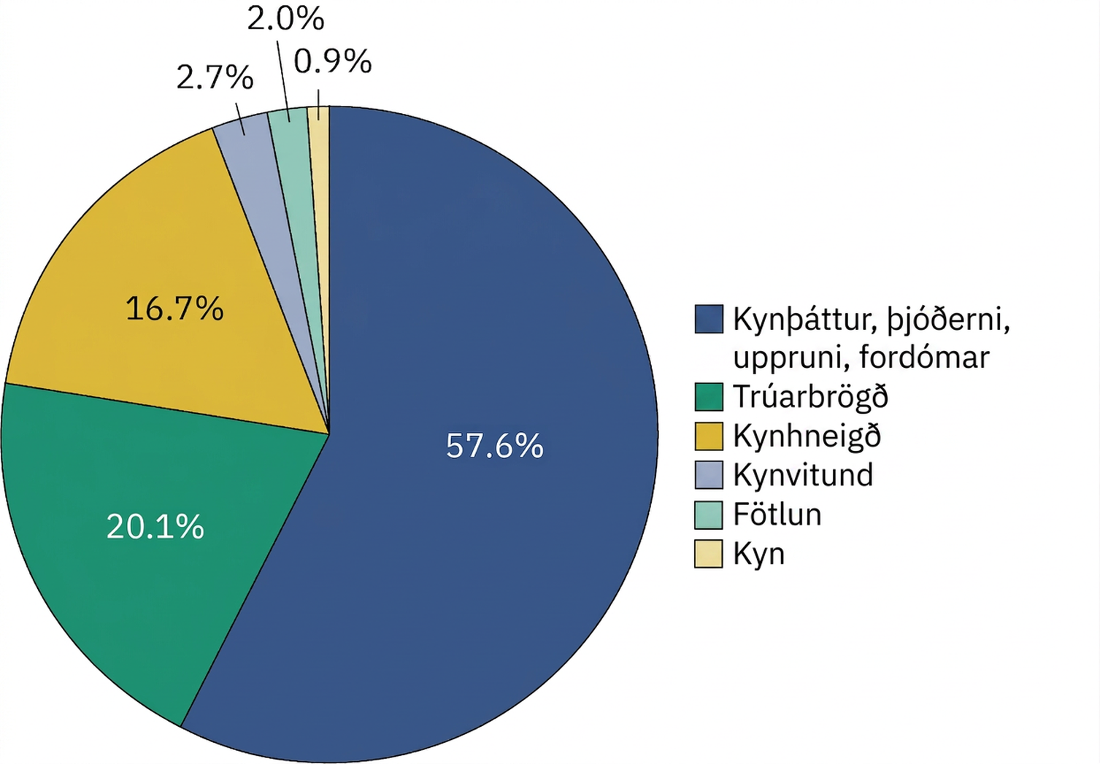
Hatursglæpir í Bandaríkjunum
Árið 2009 var tilkynnt um 8.336 þolendur hatursglæpa í Bandaríkjunum. Það er innan við fimm prósent af fjölda þeirra sem sögðust hafa orðið fyrir hatursglæpum í könnun. (Línurit: FBI 2010)

Slide 28
Afbrotatölfræði
17.000 sjálfstæðar löggæslustofnanir, svo sem lögregluembætti borga og bæja, safna eigin gögnum.
Þær senda skýrslur áfram til annarra stofnana og að lokum berast upplýsingarnar til alríkisrannsóknarlögreglu Bandaríkjanna í samræmdum afbrotaskýrslum hennar.
Ríkjunum ber nú einnig að afhenda gögn í National Incident-Based Reporting System (NIBRS), sem skráir ítarlegri upplýsingar um hvert afbrot, meðal annars tíma dags, staðsetningu og aðrar aðstæður.
Allar þessar skýrslur byggjast á afbrotum sem tilkynnt eru lögreglu. Þær ná ekki yfir öll afbrot því mörg þeirra eru ekki tilkynnt vegna ótta við hefndaraðgerðir, skammar, vantrausts á lögreglu eða lítilla líkinda á saksókn.
Landskönnun Bandaríkjanna á þolendum afbrota er sjálfsskýrslukönnun þar sem fólk veitir upplýsingar af fúsum og frjálsum vilja í könnunum og með skyldum aðferðum.
Sjálfsskýrslukannanir sýna yfirleitt mun hærri tíðni afbrota.

Slide 29
Refsivörslukerfið (1. hluti)
Lögregla og aðrar löggæslustofnanir eru borgaralegar stofnanir sem framfylgja lögum og tryggja almannareglu á alríkis-, fylkis- og sveitarstjórnarstigi.
  Bandaríkin hafa ekkert alríkislögreglulið, en alríkisstofnanir á borð við FBI, fíkniefnalögregluna, áfengis-, tóbaks- og skotvopnastofnunina (ATF) og aðrar stofnanir rannsaka og vinna gegn afbrotum.
  Lögreglulið fylkja og sveitarfélaga starfa hvert með sína lögsögu, samhliða embættum lögreglustjóra, garðalögreglu og öðrum aðilum.
  Sumar aðrar stofnanir hafa rannsóknarheimildir en ekki vald til að framfylgja lögum:
    Verðbréfa- og kauphallarnefndin hefur til dæmis eftirlit með fjármálaviðskiptum og rannsakar afbrot og önnur mál. Hún þarf hins vegar að vinna með FBI eða annarri stofnun að handtökum og meðferð sakamála.
  Valdheimildir sumra stofnana eru ekki alltaf skýrar. Innflytjenda- og tollgæslan og landamæragæslan voru til dæmis látin sinna mannfjöldastjórnun og löggæslu vegna borgaralegra óeirða í mótmælunum árið 2020, þótt starfsfólk þeirra hefði ekki fengið þjálfun til þess.

Slide 30
Refsivörslukerfið (2. hluti)
Dómstóll er stofnun sem hefur vald til að taka ákvarðanir á grundvelli laga.
Forseti skipar dómara við alríkisdómstóla með samþykki öldungadeildarinnar. Þeir fjalla um alríkisbrot, viðskiptamál, mál milli fylkja og rétta beitingu laganna sjálfra.
Dómstólar fylkjanna fjalla um mál innan viðkomandi fylkis og skiptast í nokkur dómstig.
Dómstólar frumbyggjaþjóða (og réttarkerfi þeirra) fara með og leysa úr réttarágreiningi og sakamálum á ættbálkasvæðum frumbyggja Bandaríkjanna.
Hæstiréttur tekur einkum fyrir mál sem varða túlkun stjórnarskrárinnar og annarra laga eftir að önnur dómstig hafa verið fullreynd. Í sakamálum sker rétturinn yfirleitt úr um hvort stjórnvöld eða lög brjóti gegn stjórnarskránni, svo sem ákvæðum hennar um réttláta málsmeðferð eða jafna réttarvernd.

Slide 31
Refsivörslukerfið (3. hluti)
Fullnustukerfi refsinga hefur eftirlit með fólki sem hefur verið handtekið, sakfellt og dæmt fyrir refsiverð brot, auk fólks sem er í gæslu meðan það bíður málflutnings, réttarhalda eða annarrar málsmeðferðar.
Kerfið nær til staðbundinna stofnana, svo sem gæsluvarðhaldsfangelsa, auk stofnana fylkjanna og alríkisins.
Undir fullnustukerfið falla bæði fangelsaðir einstaklingar, sem er gert að dvelja á stofnun, og fólk sem hefur fengið reynslulausn eða er undir skilorðsbundnu eftirliti.
  Reynslulausn vísar yfirleitt til þess að fólk sé leyst úr fangelsi með því skilyrði að það sæti eftirliti og haldi sig frá tiltekinni háttsemi.
  Skilorðsbundið eftirlit kemur oft í stað fangelsisvistar.
Fjöldi fólks innan bandaríska fullnustukerfisins tók að aukast jafnt og þétt á áttunda og níunda áratugnum og náði hámarki árið 2007, þegar alls 7,3 milljónir manna féllu undir kerfið.
Árið 2018 var heildarfjöldinn 6,4 milljónir, þar af voru 2,3 milljónir í fangelsi.

Slide 32
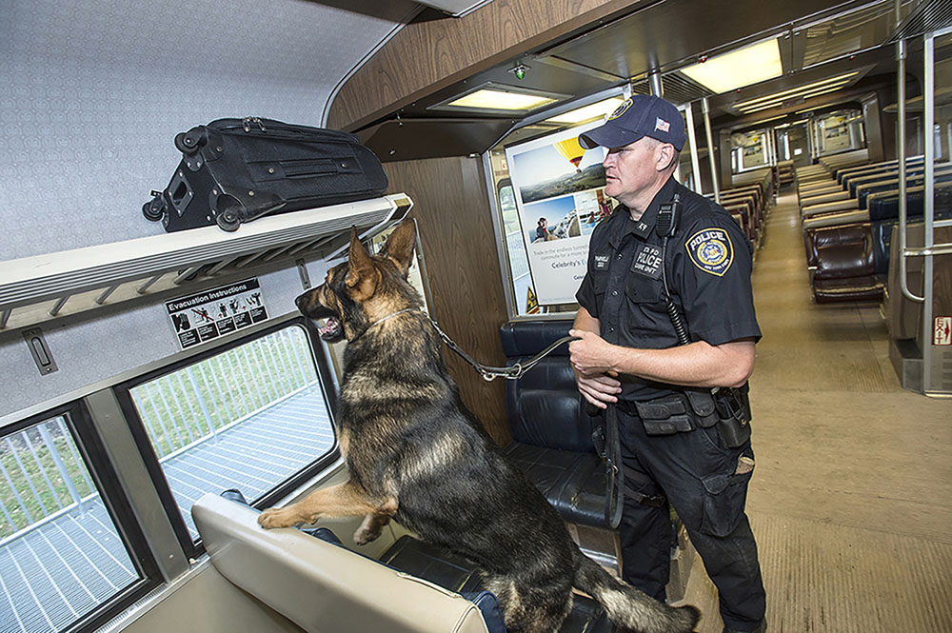
Mynd 7.10
Lögreglan beitir fjölbreyttum búnaði og úrræðum til að vernda samfélagið og koma í veg fyrir afbrot. Hundar í K9-sveitum leita að sprengiefnum og ólöglegum efnum í lestum og á öðrum opinberum stöðum. (Mynd: MTA/flickr)

Slide 33
Löggæsla og kynþáttur
Á tímum þrælahalds, borgarastyrjaldarinnar og endurreisnartímabilsins gegndi löggæslan lykilhlutverki í kúgun Bandaríkjamanna af afrískum uppruna og viðhaldi yfirráða hvítra.
Einkum, en þó ekki eingöngu, í Suðurríkjunum voru sett lög sem skertu réttindi svartra. Takmarkanir á skotvopnaeign voru til dæmis sjaldgæfar í Bandaríkjunum þar til sett voru lög um skotvopnaeftirlit til að hindra svart fólk, bæði í ánauð og frjálst, í að eiga skotvopn.
Á níunda áratugnum voru sett lög sem þyngdu viðurlög við vörslu tiltekinna fíkniefna, svo sem krakks, og sviptu dómara ákvörðunarvaldi við refsiákvörðun.
  Lög um eignaupptöku án sakfellingar, þjálfun og starfsvenjur sem byggðust á kynþáttamiðaðri einstaklingsgreiningu og aðrir hvatar ýttu undir harkalega löggæslu gagnvart lituðu fólki; fjöldafangelsunin sem af þessu hlaust lagði samfélög í rúst.
Lögregla beitir skotvopnum og öðrum banvænum aðferðum gegn svörtu fólki mun oftar en gegn fólki af öðrum kynþáttum.
Þetta OpenStax-viðbótarefni er © Rice University samkvæmt alþjóðlega CC BY-NC-SA 4.0-leyfinu. Aðeins má afrita það eða breyta því í óviðskiptalegum tilgangi, enda sé OpenStax og Rice University getið og allar breytingar tilgreindar. Öllum aðlöguðum útgáfum skal deilt með sams konar leyfi.

